Slide 1
Об особенностях организации региональной площадки для обмена опытом в 2023 году
Стриха Яна Николаевна,
заместитель руководителя ГКУ КК
«Центр оценки качества образования»

Slide 2
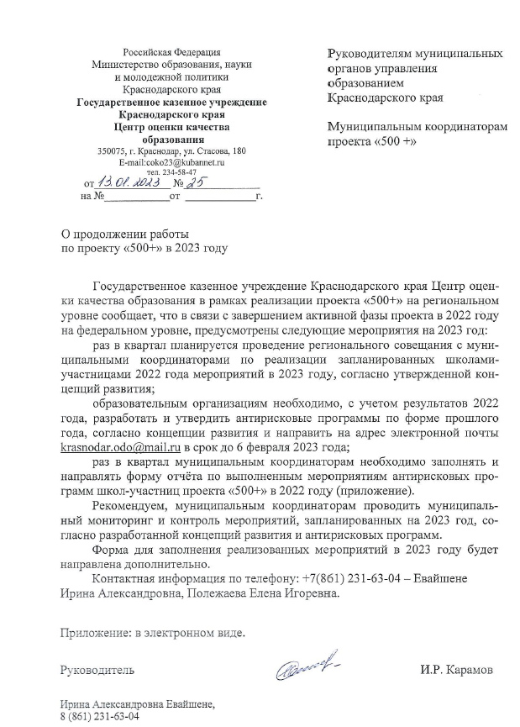
Постпроектное сопровождение ОО проекта «500+» в 2023 году
На сайте ГКУ КК ЦОКО и в группе Телеграм размещено письмо ЦОКО от 13.01.2023г. № 25
«О продолжении работы по проекту «500+» в 2023 году».
1. Проведение региональных совещаний с муниципальными координаторами 1 раз в квартал (реализация мероприятий);
2. Разработка и утверждение антирисковых программ по форме прошлого года (ОО с учетом результатов 2022 года, согласно концепции развития), направить в срок до 6.02.2023 на адрес электронной почты krasnodar.odo@mail.ru;
3. Раз в квартал муниципальным координаторам необходимо заполнять и направлять форму отчёта по выполненным мероприятиям антирисковых программ 89 школ-участниц проекта «500+» в 2022 году.
(форма будет направлена дополнительно)

Slide 3
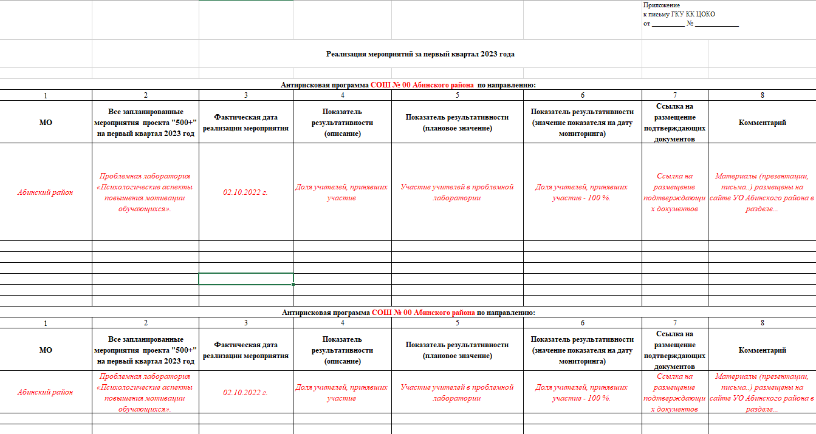
Постпроектное сопровождение ОО в проекте «500+» в 2023 году
Реализация мероприятий в соответствии с антирисковыми программами на 2023 год

Slide 4
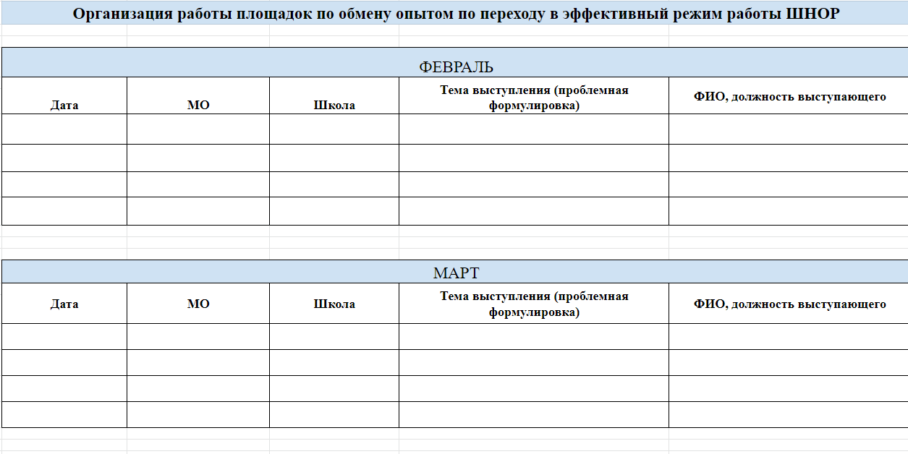
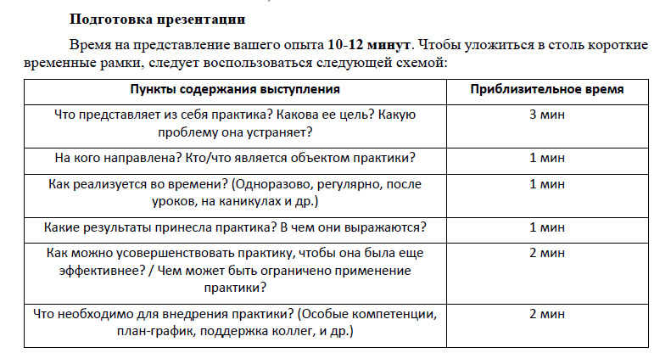
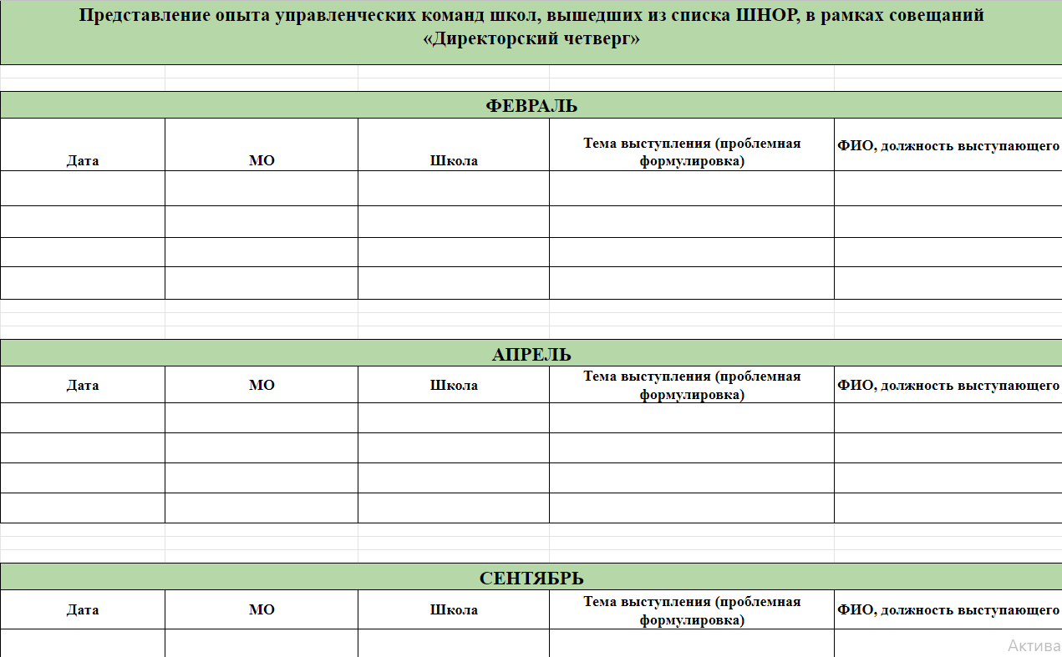
Мероприятия со ШНОР-2023
Организация работы площадок по обмену опытом по переходу
в эффективный режим работы ШНОР (участники 2020-2022гг)
Подача заявки в Google-форме
https://docs.google.com/spreadsheets/d/1kqPxX7kxDzJBmXwn0VmdQcrSB_UdD4hyFe68Zm1zTVM/edit#gid=0
Представление опыта управленческих команд школ, вышедших
из списка ШНОР, в рамках совещаний «Директорский четверг»

